Slide 1


XI PU FANGHUA
我眼中
的犀浦芳华
2020112921刘欣豪

Slide 2
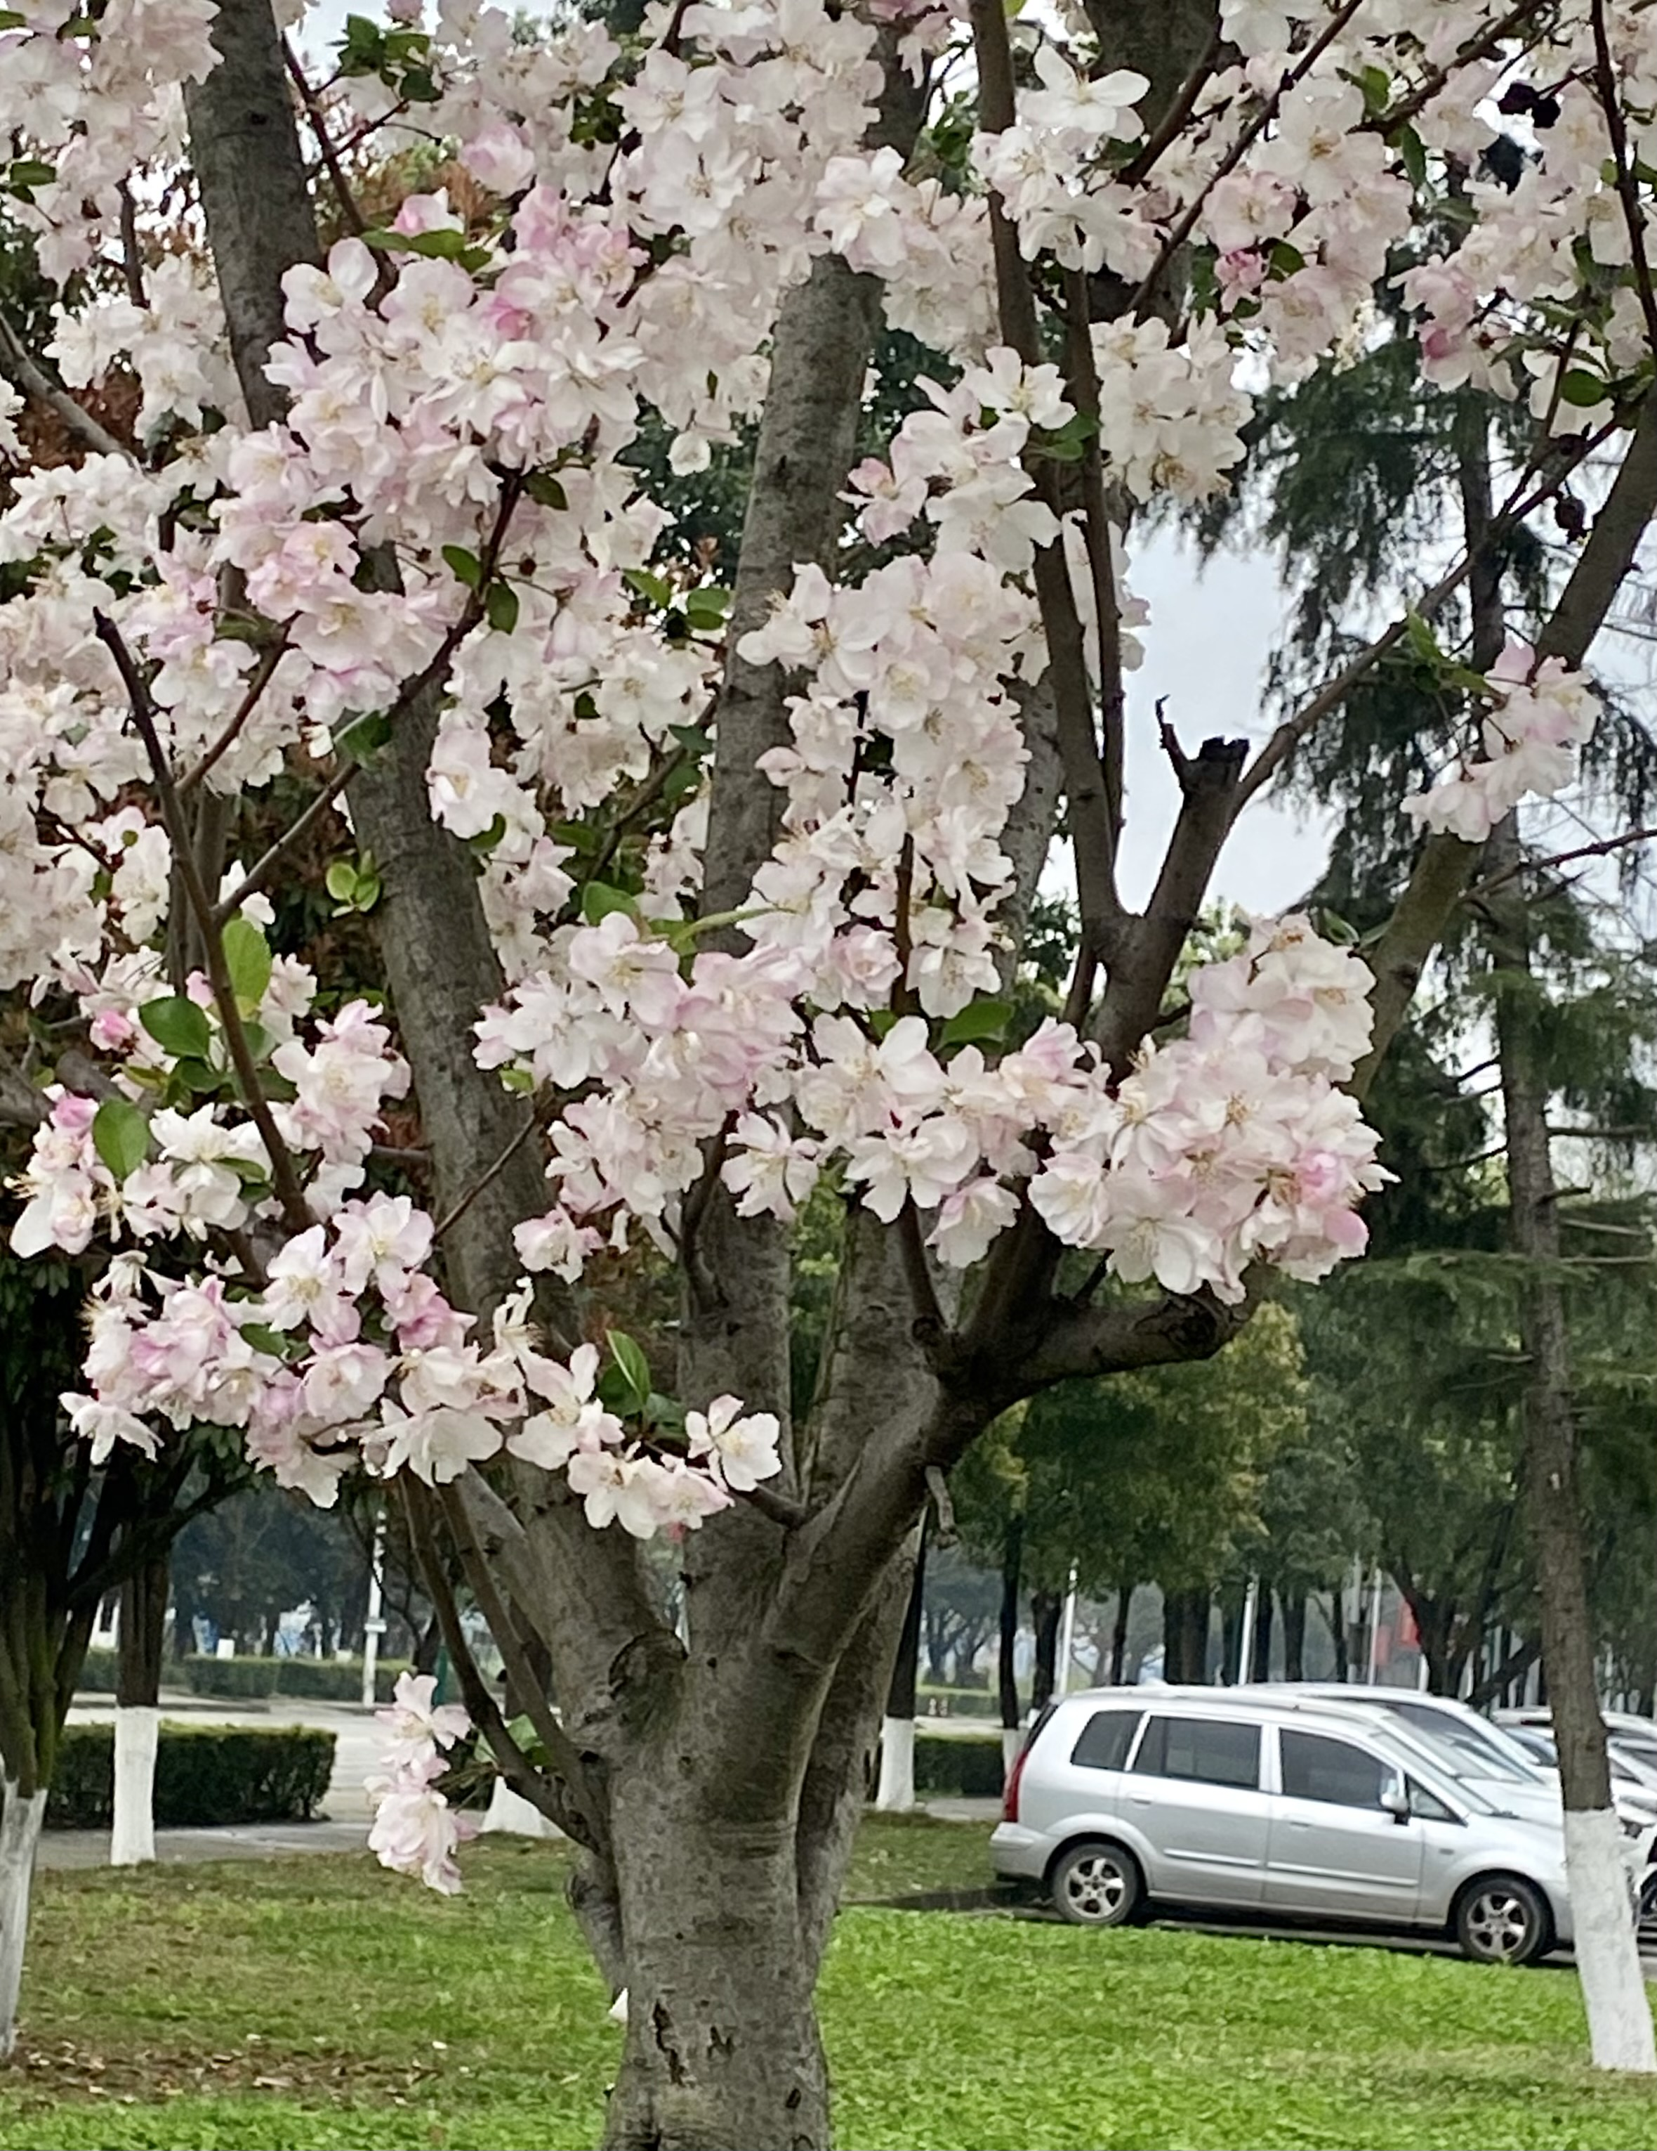
01
海棠花
海棠是 苹果属 （ Malus ）多种植物和 木瓜属 （ Chaenomeles ）几种植物的通称与俗称。. 代表植物 海棠花 （学名： Malus spectabilis ）和木瓜（学名： Chaenomeles sinensis ）都是蔷薇科的灌木或小乔木，为中国著名观赏树种，各地习见栽培。
落叶
修睦 〔五代〕
雨过闲田地，重重落叶红。
翻思向春日，肯信有秋风。
几处随流水，河边乱暮空。
只应松自立，而不与君同。

Slide 3
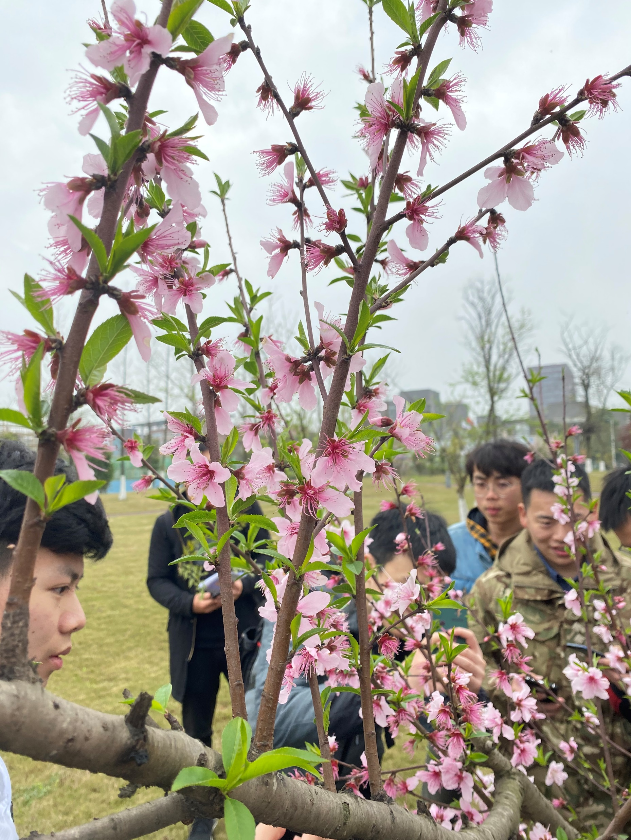
02
桃花
桃花，就是盛开的花朵，属蔷薇科植物。叶椭圆状披针形，核果近球形，主要分果桃和花桃两大类。桃花原产于中国中部、北部，现已在世界温带国家及地区广泛种植，其繁殖以嫁接为主。
桃花有很高的观赏价值，是文学创作的常用素材。此外，桃花中元素有疏通经络、滋润皮肤的药用价值。其花语及代表意义为：爱情的俘虏。每年3~6月份，各地会以桃花为媒，举办不同的桃花节盛会。
下邽庄南桃花
——白居易
村南无限桃花发，唯我多情独自来。日暮风吹红满地，无人解惜为谁开。

Slide 4
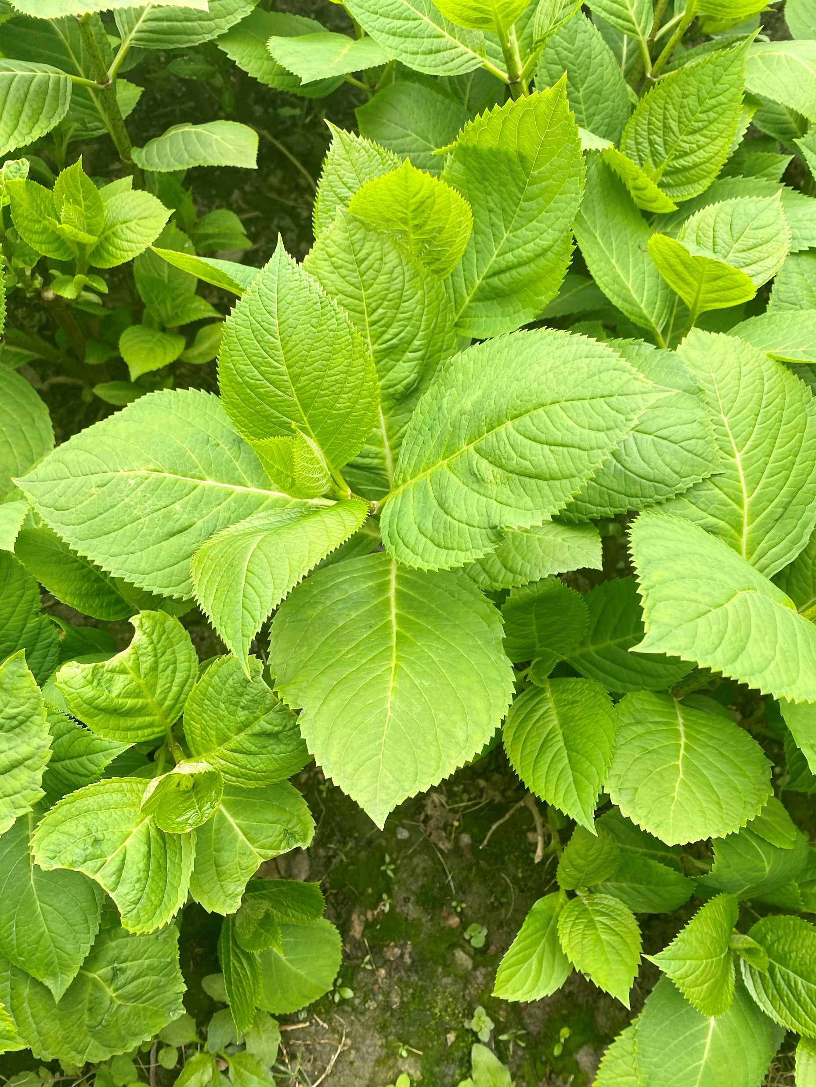
03
绣球花
绣球（学名：Hydrangea macrophylla (Thunb.) Ser. ） [1] ： 为虎耳草科绣球属植物。灌木，高1-4米；茎常于基部发出多数放射枝而形成一圆形灌丛；枝圆柱形。叶纸质或近革质，倒卵形或阔椭圆形。伞房状聚伞花序近球形，直径8-20厘米，具短的总花梗，花密集，粉红色、淡蓝色或白色；花瓣长圆形，长3-3.5毫米。蒴果未成熟，长陀螺状；种子未熟。花期6-8月。
玉蝴蝶（赋玉绣球花）
留得一团和气，此花开尽，春已规圆。虚白窗深，恍讶碧落星悬。
——张炎

Slide 5
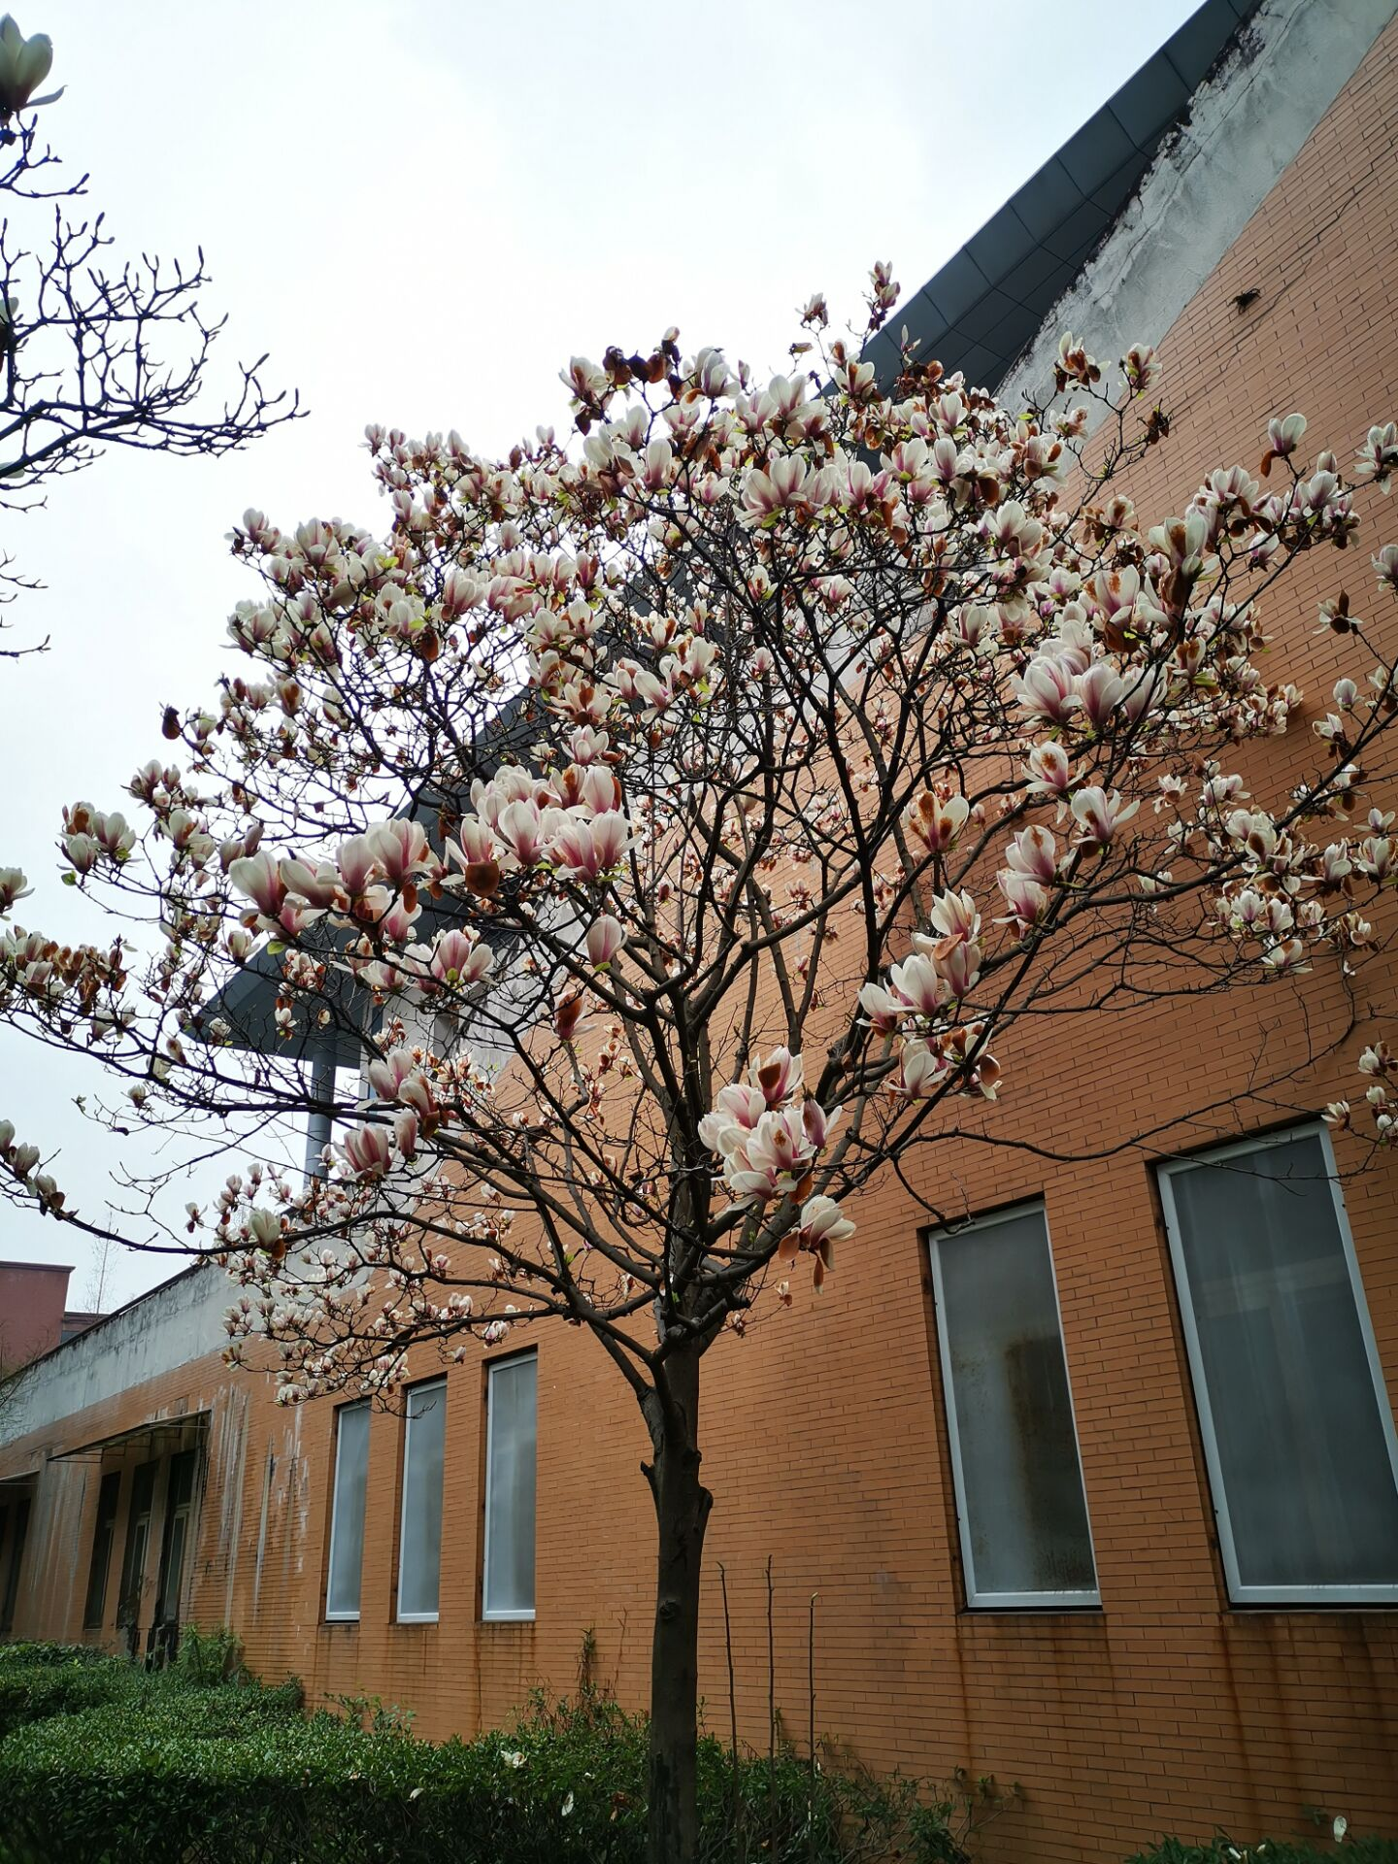
04
玉兰
玉兰（学名：Yulania denudata (Desrousseaux) D. L. Fu）是木兰科、木兰属植物。落叶乔木，高达25米，胸径1米，枝广展形成宽阔的树冠；小枝稍粗壮，灰褐色；冬芽及花梗密被淡灰黄色长绢毛。叶纸质，倒卵形、宽倒卵形或、倒卵状椭圆形，基部徒长枝叶椭圆形。花蕾卵圆形，花先叶开放，直立，芳香，直径10-16厘米；花被片9片，白色，基部常带粉红色；花期2-3月（亦常于7-9月再开一次花），果期8-9月。
题玉兰
沈周 〔明代〕
翠条多力引风长，点破银花玉雪香。
韵友自知人意好，隔帘轻解白霓裳。

Slide 6
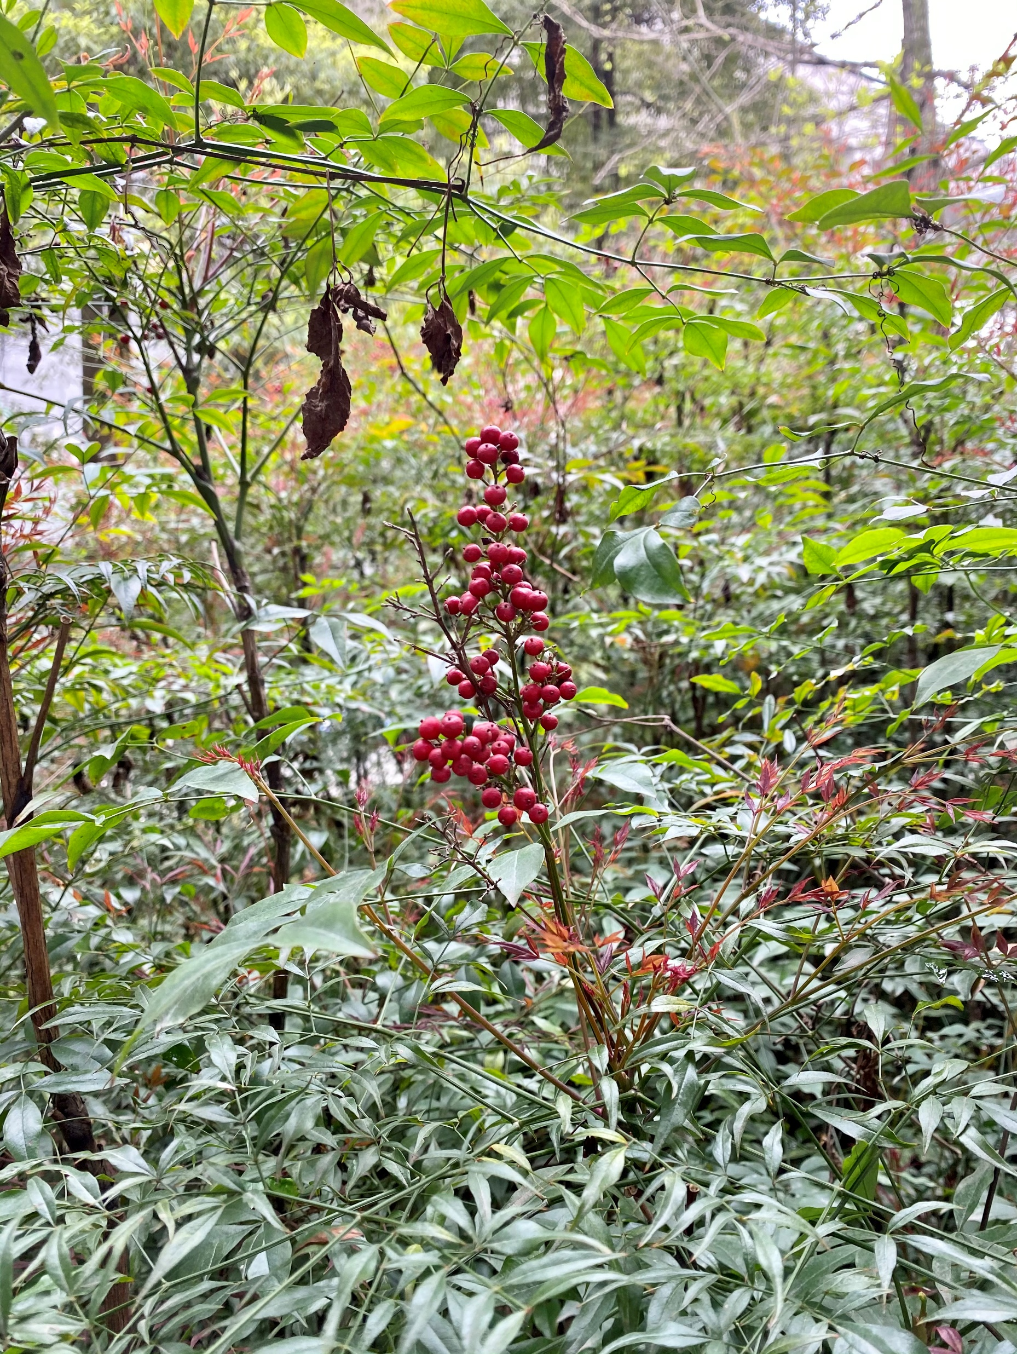
05
南天竹
南天竹，别名：南天竺，红杷子，天烛子，红枸子，钻石黄，天竹，兰竹；拉丁文名：Nandina domestica.属毛茛目、小檗科下植物，是我国南方常见的木本花卉种类。由于其植株优美，果实鲜艳，对环境的适应性强，常常出现在园林应用中。
落叶
修睦 〔五代〕
雨过闲田地，重重落叶红。
翻思向春日，肯信有秋风。
几处随流水，河边乱暮空。
只应松自立，而不与君同。

Slide 7
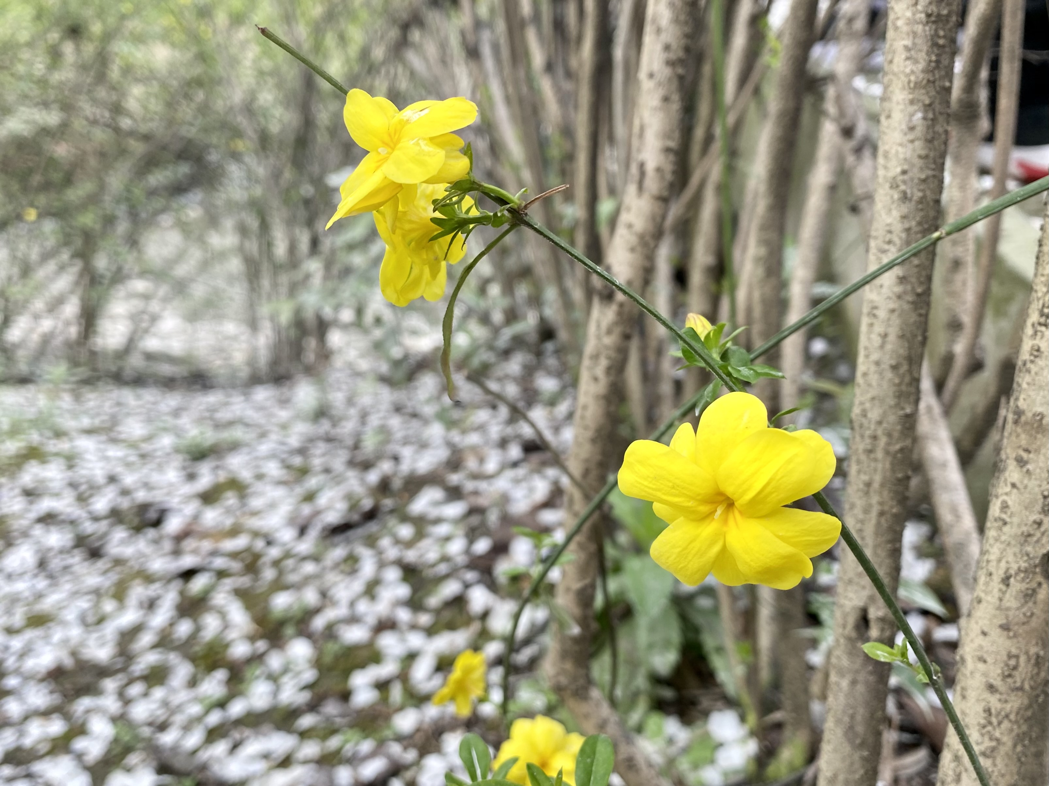
06
野迎春
野迎春（学名：Jasminum mesnyi Hance）是木犀科，素馨属常绿直立亚灌木，高可达5米，枝条下垂。小枝四棱形，光滑无毛。叶对生，三出复叶或小枝基部具单叶；花通常单生于叶腋，稀双生或单生于小枝顶端；苞片叶状，倒卵形或披针形，花梗粗壮，花萼钟状，裂片小叶状，披针形，花冠黄色，漏斗状，果椭圆形，11月至翌年8月开花，3月-5月结果。
玩迎春花赠杨郎中
白居易 〔唐代〕
金英翠萼带春寒，黄色花中有几般。
恁君与向游人道，莫作蔓菁花眼看。

Slide 8
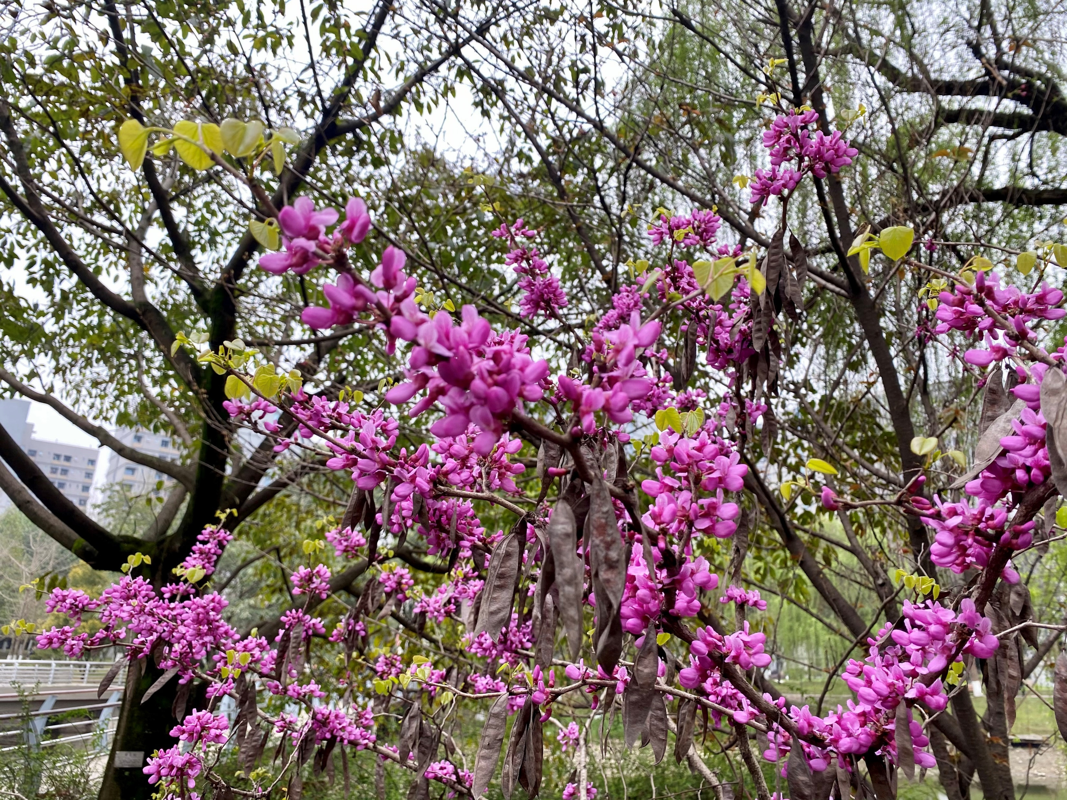
07
紫荆
紫荆（学名：Cercis chinensis ），豆科紫荆属，落叶乔木或灌木。原产于中国。性喜欢光照，有一定的耐寒性。喜肥沃、排水良好的土壤，不耐淹。萌蘖性强，耐修剪。皮果木花皆可入药，其种子有毒。
紫荆，是家庭和美、骨肉情深的象征。
得舍弟消息
杜甫
风吹紫荆树，色与春庭暮。花落辞故枝，风回返无处。
骨肉恩书重，漂泊难相遇。犹有泪成河，经天复东注。

Slide 9
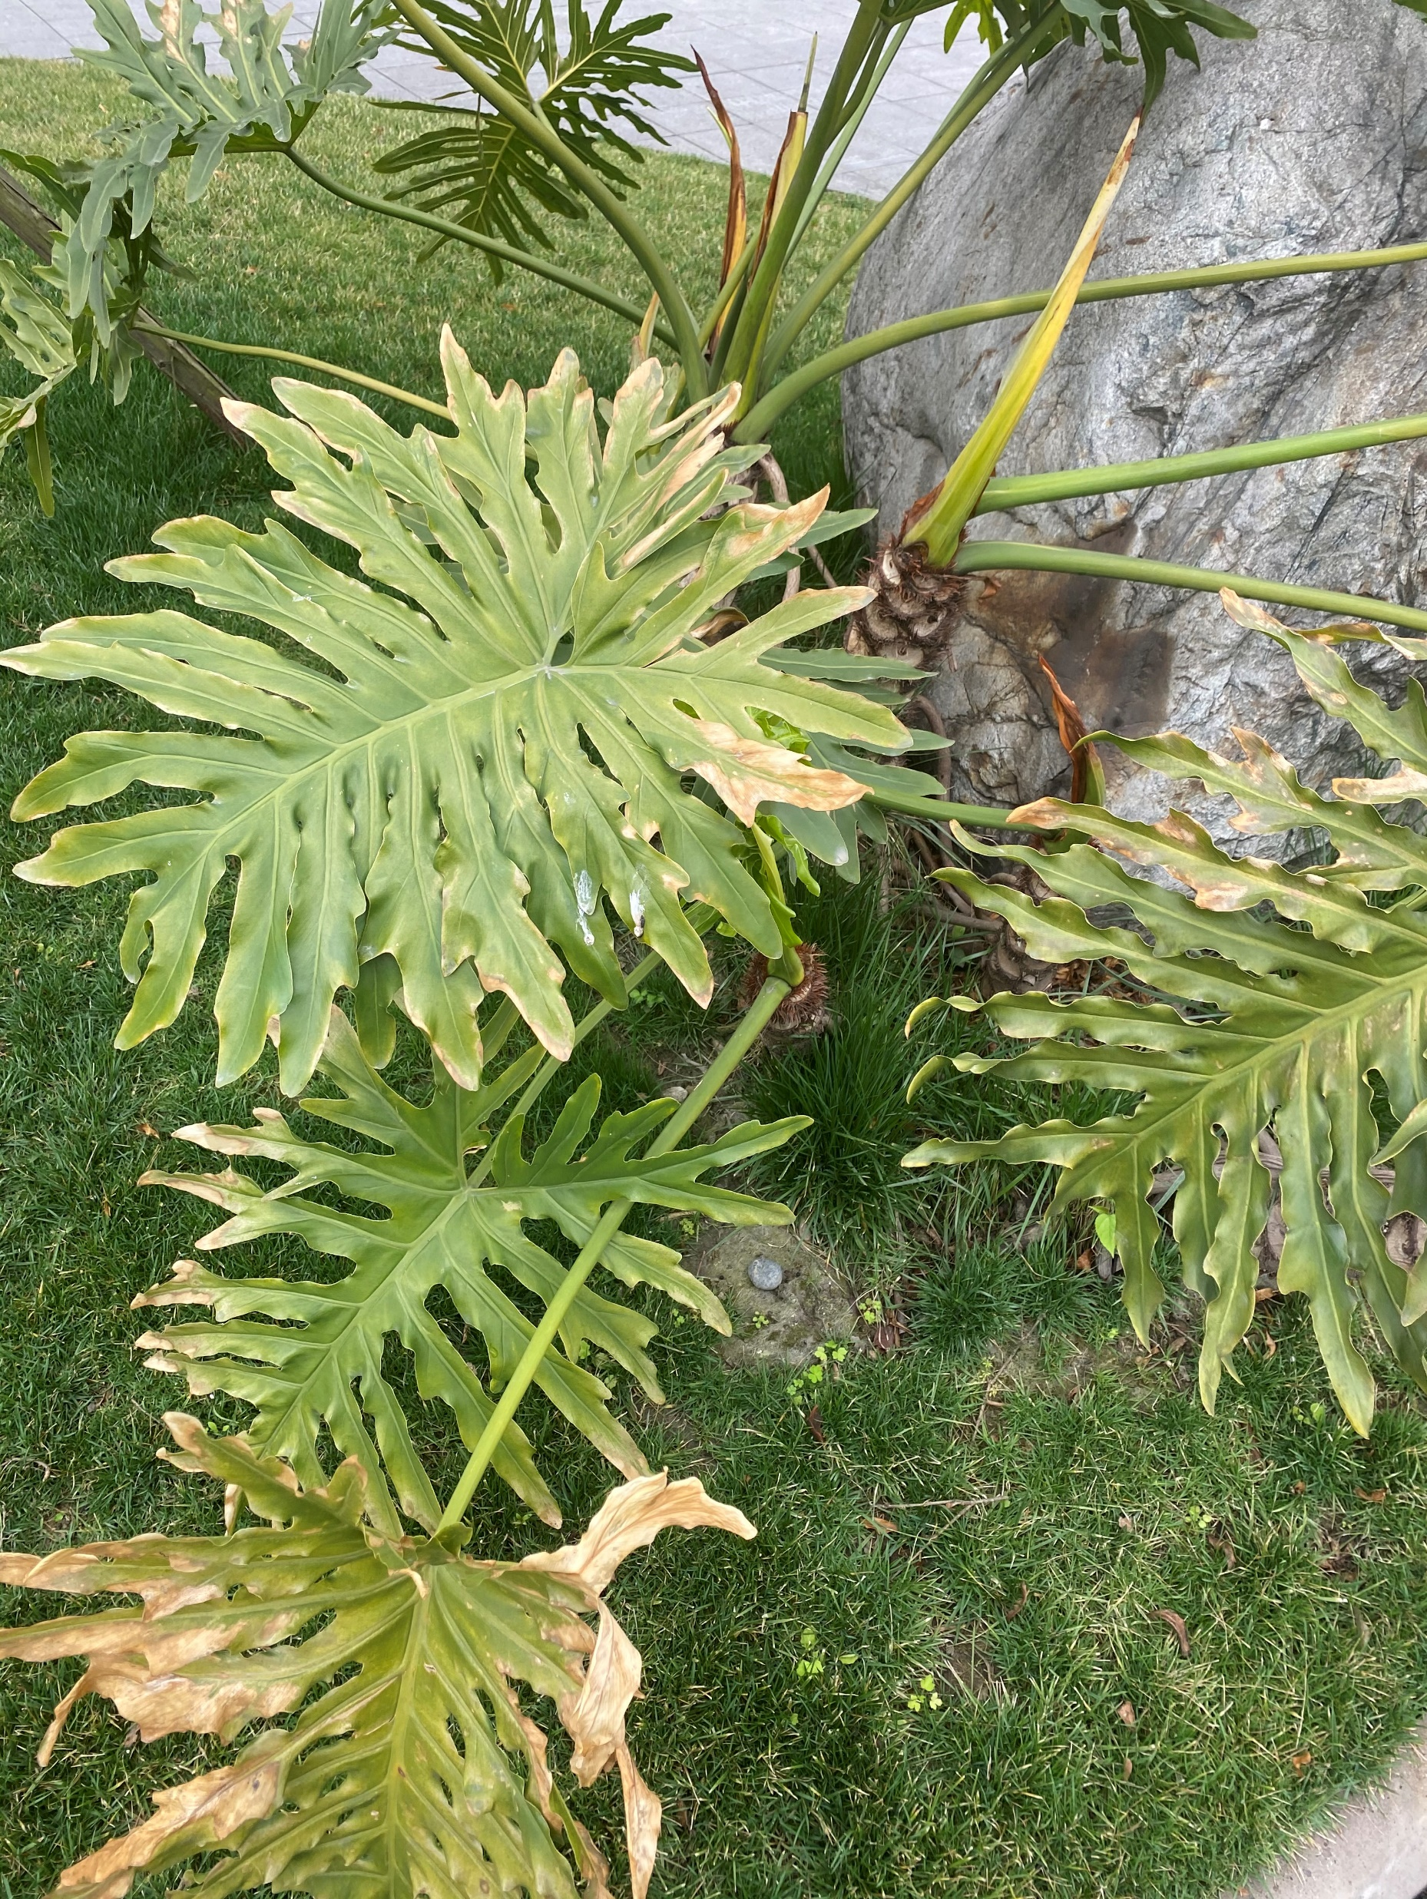
08
龟背竹
龟背竹（学名：Monstera deliciosa Liebm.）是天南星科龟背竹属植物，攀援灌木。茎绿色，粗壮，有苍白色的半月形叶迹，周延为环状，余光滑，长3-6米，粗6厘米。叶柄绿色，长常达1米，腹面扁平；叶片大，轮廓心状卵形，宽40-60厘米；中肋及侧脉表面绿色；I次侧脉8-10对，向上渐远离，II、III、IV级叶脉网状，不明显。
竹里馆
王维 〔唐代〕
独坐幽篁里，弹琴复长啸。
深林人不知，明月来相照。

Slide 10
THANK YOU FOR ATTENTION
谢谢

